Slide 1



Les bourses à l’ESG

Slide 2


FINANCER SES ÉTUDES
Séance d’information en collaboration avec le bureau de l’aide financière et des bourses (SVE) et le Vice-décanat à la recherche (ESG)

Slide 3
Vous avez dit bourses?
Types de bourses et acteurs
Rôles et procédures

Slide 4

FINANCEZ VOS ÉTUDES
https://esg.uqam.ca/larecherche/financez-vos-etudes/

Slide 5

Offres de bourses d’études

Slide 6
Bureau de l’aide financière et des bourses
(Services à la réussite et à la vie étudiante – SRVE)

Slide 7
Prêts et bourses
aide financière aux étudiant-e-s (afe) du gouvernement
  ÉTUDIANT-E-S CONCERNÉ-E-S
Citoyen-ne-s canadien-ne-s, résident-e-s permanent-e-s, personnes réfugiées et de personnes protégées domicilié-es au Québec *
  Vous avez récemment obtenu un baccalauréat, votre critère d’autonomie peut avoir changé!
  Pour plus d’informations sur les conditions d’admissibilité à l’aide financière, consultez le site Gouvernement du Canada :
  Conditions d'admissibilité | Gouvernement du Québec (quebec.ca)
  Créez votre profil sur le portail de l’AFE , cela ne vous engage à rien!
  Pour connaître le support offert par le secteur de l’aide financière des SRVE: Portail étudiant – Financement – Aide financière aux études
  ***Les étudiant-e-s internationaux ne sont pas admissibles aux prêts et bourses***

Slide 8



Se connecter au ribé
Répertoire institutionnel des bourses d'études - Authentification (uqam.ca)
Trouver la page sur : https://bourses.uqam.ca

Slide 9
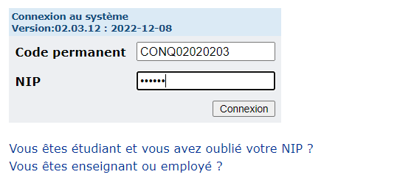
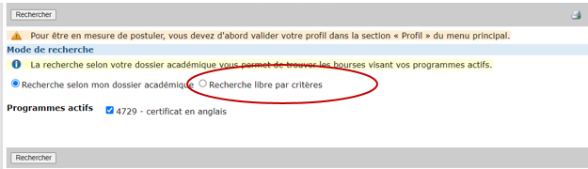
Astuces pour la recherche
sur le RIBÉ
Se connecter à son compte
Effectuer une recherche par critères

Slide 10
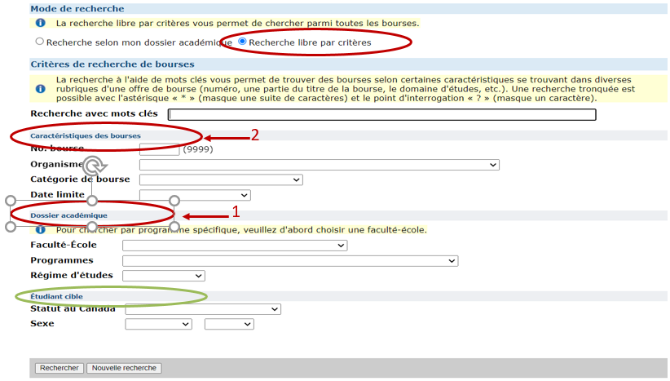
Astuces pour la recherche
sur le RIBÉ

Slide 11
PLUSIEURS OFFRES DE BOURSES
  Plusieurs catégories de bourses pour les étudiants
  Engagement
  Excellence
  Soutien à la réussite (Soutien financier, situation de handicap, groupes-cibles, etc.)
Bourses de la Fondation de l’UQAM – Deux concours par année
  Février et septembre (surveillez les courriels des Services à la réussite et à la vie étudiante - et les kiosques virtuels ou présentiels)
  Hiver 2026 : date limite 26 février 2026
Autres bourses (exemples) :
  Bourses des organismes subventionnaires (CRSH, CRSNG, IRST, FRQ)
  Bourses d'exemption des frais majorés du ministère de l'Éducation et de l'Enseignement supérieur du Québec, selon une entente réalisée avec certains pays (pour les personnes étudiantes inscrites à temps plein dans un baccalauréat à l’UQAM)
  Bourses d’organismes externes (ACUFC [RIBÉ #2038], Arbour, CPA)
  Bourses d’exemption des frais majorés - Maîtrise (RIBÉ #1812 – Équipe des bourses d’études) – Doctorat #1370
  Bourses de soutien universel – Doctorat (RIBÉ #1653)
  Bourses de mobilité (Pour de courts séjours à l’extérieur du Québec UQAM: échange, école d’été, stage de recherche, cotutelle)

Slide 12
PLUSIEURS OFFRES DE BOURSES
  Exemples – doctorat
N. SRVE | Cycle | Type | Nom de la bourse | Montant
1858 - (H2026) | 3e cycle | Bourse d'excellence | Bourses de la Banque Nationale (2) | 5 000 $
1860 - (H2026) | 3e cycle | Bourse d'excellence | Bourses de la Fondation J.A. DeSève (2) | 5 500 $
2170 - (H2026) | 3e cycle | Bourse d'excellence | Bourse Pierre-J.-Jeanniot en science de la gestion – Doctorat (1) renouvelable | 4 500 $

Slide 13
FONDATION DE L’UQAM
CATÉGORIES DE BOURSES D’ÉTUDES
Bourses d’excellence
Les bourses d’excellence sont attribuées sur la base de la qualité du dossier académique ou universitaire. Selon la bourse, l’évaluation de l’excellence peut comprendre les résultats académiques, les réalisations, le projet d’études ou de recherche, les prix et les bourses obtenus. Dépôt de dossier de candidature requis selon la bourse.
Bourses d’engagement
Les bourses d’engagement reconnaissent l’implication étudiante au niveau communautaire, social, associatif ou dans un autre domaine particulier. Lorsqu’on parle de bourses d’engagement, on fait référence à des activités bénévoles, en lien ou non avec les études, non rémunérées, non créditées.
Bourses de soutien à la réussite
Les bourses de soutien à la réussite sont attribuées afin d’encourager à poursuivre des études : soutien aux personnes étudiantes qui ont des défis particuliers à surmonter (ex. conciliation études-familles-travail, situation de handicap, etc.) ou appui financier selon les réalisations du parcours universitaire.

Slide 14
Astuces pour SE PRÉPARER À CANDIDATER
  AVANT CONCOURS
  S‘assurer que le dossier académique est à jour (programmes, Registrariat)
  Mettre à jour votre profil RIBÉ et le valider
  Préparer un dossier « bourses_etudes-UQAM »
    Relevés de notes non-officiels UQAM
    Formulaire d’engagement et d’implication sociale
    Lettre d’appui/d’intention/présentation ou motivation, selon ce qui sera demandé
  Noter les numéros de fiches de bourses antérieures (les numéros de fiches de bourses ne changent pas)
AVANT DATE LIMITE DE FIN DE CONCOURS
  Vérifier les numéros de fiches de bourses préalablement notés
  Vérifier à nouveau le RIBÉ pour de nouvelles bourses
  Ajouter, compléter et déposer dossiers de candidatures
  Déposer un dossier à plusieurs offres de bourses en même temps pour la même catégorie
  Vérifier dossiers de candidatures bien déposés
  Consulter régulièrement le RIBÉ avant date limite
FIN CONCOURS
  Si dossiers de candidature déposés, consulter la décision émise sur RIBÉ
  Attendre résultats de concours

Slide 15
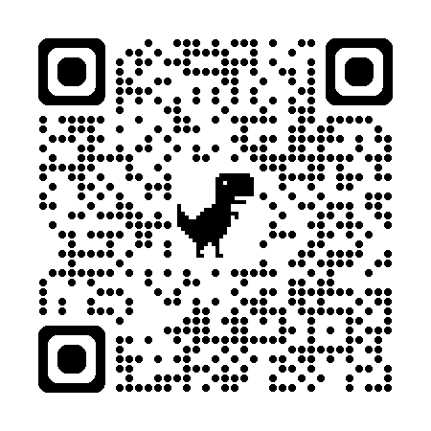
MIEUX APPRIVOISER
LES CONCOURS DE BOURSES D’ÉTUDES
Capsules informatives
Tutoriel RIBÉ
Notes:
A chaque trimestre il faut réactualiser (valider) votre profil RIBÉ (comme un CV)

Slide 16
Quelques obstacles – pour quel profil ?
  PERSONNE ÉTUDIANTE EN PROVENANCE DE L’INTERNATIONAL
  Absence de profil étudiant UQAM construit au premier trimestre (Pas de moyenne cumulative, pas de trimestres ou de crédits complétés à l’UQAM, etc.)
  Peu probable de pouvoir candidater sur certaines, voire la plupart des bourses des concours de la Fondation de l’UQAM à votre premier trimestre
  Toutefois, vous serez en mesure de candidater au prochain trimestre d’affichage [Hiver], particulièrement catégorie Excellence
PERSONNE ÉTUDIANTE EN ÉCHANGE
  Non admissible aux bourses des concours de la Fondation de l’UQAM
  Se référer à votre université d’attache pour connaître les opportunités de financement pour étudiant à l’étranger

Slide 17
Service offert actuellement
Espace-conseil express – Validation et questions – Dossier de candidature pour bourses Fondation UQAM Hiver 2026
Participez à un espace-conseil pour valider votre dossier de bourses de la Fondation UQAM, poser vos questions et recevoir un accompagnement personnalisé. C’est sans rendez-vous! Vous pouvez vous inscrire et vous présenter entre 12h et 14h les journées suivantes, afin d’identifier les éléments à améliorer et clarifier les prochaines étapes.
Inscrivez-vous
Lundi 16 février 2026 | 12h à 14h
Pavillon Hubert-Aquin (A) – En présentiel
Inscrivez-vous
Jeudi 19 février 2026 | 12h à 14h
En ligne
Inscrivez-vous
Lundi 23 février 2026 | 12h à 14h
Pavillon Hubert-Aquin (A) – En présentiel
Inscrivez-vous

Slide 18
Équipe des bourses ESG
(Vice-décanat aux études)

Slide 19
Bourses de soutien à la maitrise ESG2
Critères généraux (**des critères spécifiques se rajoutent) :
  Être admis définitivement et inscrit à temps complet dans un programme de maîtrise admissible de l'ESG UQAM
  S'inscrire à ce même programme aux trimestres d’automne et d’hiver et respecter les délais prescrits de diplomation du programme;
  Minimum de neuf crédits (3 cours) complétés au programme de maîtrise (chaque programme peut exiger plus);
  Maintenir une moyenne minimale cumulative de 3.2/4.3 tout au long de l'année pour rester éligible à la bourse (chaque programme peut exiger plus);
  Ne pas avoir été récipiendaire de plus d'une bourse ESG2 depuis l'inscription dans le programme (variable selon programmes);
  Ne pas être récipiendaire d'une bourse d'études des grands concours au même trimestre (CRSH, CRSNG, FRQ, etc.).;
Date limite 23 février 2026

Slide 20
ESG2: bourses de soutien à la réussite
(Maîtrise seulement)
Programme | Numéro de concours (RIBÉ) | Modalités
Maitrise en comptabilité contrôle et audit | 1411 | Dépôt via le RIBÉ
Maîtrise en développement du tourisme | 1412 et 1468 | Dépôt via le RIBÉ
Maîtrise en finance appliquée | 1414 | Dépôt via le RIBÉ
Maîtrise en gestion de projets | 1415 | Dépôt via le RIBÉ
Maîtrise en sciences de la gestion | 1416 | Sans appel de candidatures
Maîtrise en études urbaines | 1441 | Dépôt via le RIBÉ
Maîtrise en technologie de l’information | - | Sans appel de candidatures (bourses de recrutement et de progression)

Slide 21
Bourses d’exemption des frais majorés
Ribé: #1366
Gouvernement du Québec attribue chaque année un certain nombre de bourses d'exemption des droits de scolarité supplémentaires pour les étudiants étrangers inscrits à plein temps dans des programmes d'études supérieures.
Sous toutes réserves, elles sont valides pour trois trimestres (automne, hiver et été) dans la mesure où l'étudiant maintient son dossier en règle.
Ces bourses d'exemption pourront être renouvelées SI les résultats académiques le justifient, SI le programme du Gouvernement du Québec est reconduit et SI le nombre de bourses disponibles attribuées à l'ESG le permet.
Le quota de bourses auquel l’École a droit est établi chaque année par le Service à la vie étudiante au prorata des étudiants étrangers assujettis aux frais de scolarité majorés inscrits dans les programmes de l’École
Il y a 1 dépôt de candidatures : trimestre d’automne
à l’été** (sous réserve de confirmation): si le concours est offert, la bourse est applicable uniquement au trimestre d’été. Il faut redéposer une demande à l’automne.
Aucun concours à l’hiver
Notes:
Annonce de reconduction du programme à l’été raison pour laquelle bien souvent le concours est annoncé tardivement.
Pour ceux qui sont en renouvellement et dont le dossier conforme, la bourse s’applique avec le respect des conditions suivantes (inscription, paiement des droits réguliers de scolarité, moyenne académique minimale de 3.0 sur 4.3 ou 12 sur 20) en règle.

Slide 22
Équipe des bourses ESG
(Vice-décanat à la recherche)

Slide 23


Slide 24
Bourses À Nous la Recherche
Programme de bourse géré par le Vice-Décanat à la recherche visant à valoriser la recherche à l’ESG UQAM
https://esg.uqam.ca/larecherche/a-nous-la-recherche/
Bourses Hiver 2026 (Date limite 27 février):
Ambassadeur.rice de la relève en recherche ESG
Meilleure publication dans une revue scientifique
Meilleure thèse
Meilleur mémoire
Meilleur projet dirigé
Des questions ? : boursesanr@uqam.ca

Slide 25
Meilleure publication dans une revue scientifique (Doctorat) – (RIBÉ 1731)
Montant – Quatre bourses de 1 250$ (1 études urbaines, 1 économique, 2 administration)
Objectifs
Encourager les candidat.es à publier un article scientifique relié au sujet de recherche de thèse dans le cadre des études
Reconnaître l'excellence de la recherche réalisée par les étudiant.es de doctorat
Promouvoir les sujets de recherche des étudiant.es

Slide 26
Meilleure publication dans une revue scientifique - Conditions d’admissibilité
-L’article doit être en lien avec le sujet de thèse de la personne candidate.
- L'article doit avoir été publié ou avoir été accepté conditionnellement dans l'année civile 2025. La preuve doit en être apportée.
- Les diplômé.es sont admissibles s'ils ont terminé leur programme depuis moins d’un an.
- L'auteur.e doit avoir indiqué comme affiliation principale l’ESG UQAM.

Slide 27
Ambassadeur.rice de la relève en recherche ESG – Maîtrise et Doctorat (RIBÉ 1707)
Montant – Une bourse de 2 500$ et une de 3 000$
Objectifs
Personnaliser la relève en recherche à l'ESG UQAM (Mandat d’un an)
Mettre en valeur la recherche auprès des étudiant.es dans des activités de rayonnement (ex. portes ouvertes, Colloque étudiant, ateliers-midi….)
Favoriser les liens entre étudiant.es et chercheur.es
Contribuer au rayonnement de la recherche à l’ESG (réseaux sociaux, évènements…)

Slide 28
Meilleure thèse, mémoire, projet dirigé (RIBÉ 1734-1732-1733)
Montant – 3 000 $ (Thèse)
1 500 $ (Mémoire)
1 000 $ (Projet dirigé)
Objectifs et conditions d’admissibilité
Reconnaître l'excellence des étudiant.es à la maîtrise et au doctorat
Avoir obtenu la mention globale « excellent » lors de l'évaluation du travail
Avoir déposé la version finale du travail en 2025

Slide 29
Ambassadeur.rice de la relève en recherche ESG – Maîtrise et Doctorat (RIBÉ 1707)
Montant – Une bourse de 2 500$ et une de 3 000$
Objectifs
Personnaliser la relève en recherche à l'ESG UQAM (Mandat d’un an)
Mettre en valeur la recherche auprès des étudiant.es dans des activités de rayonnement (ex. portes ouvertes, Colloque étudiant, ateliers-midi….)
Favoriser les liens entre étudiant.es et chercheur.es
Contribuer au rayonnement de la recherche à l’ESG (réseaux sociaux, évènements…)

Slide 30
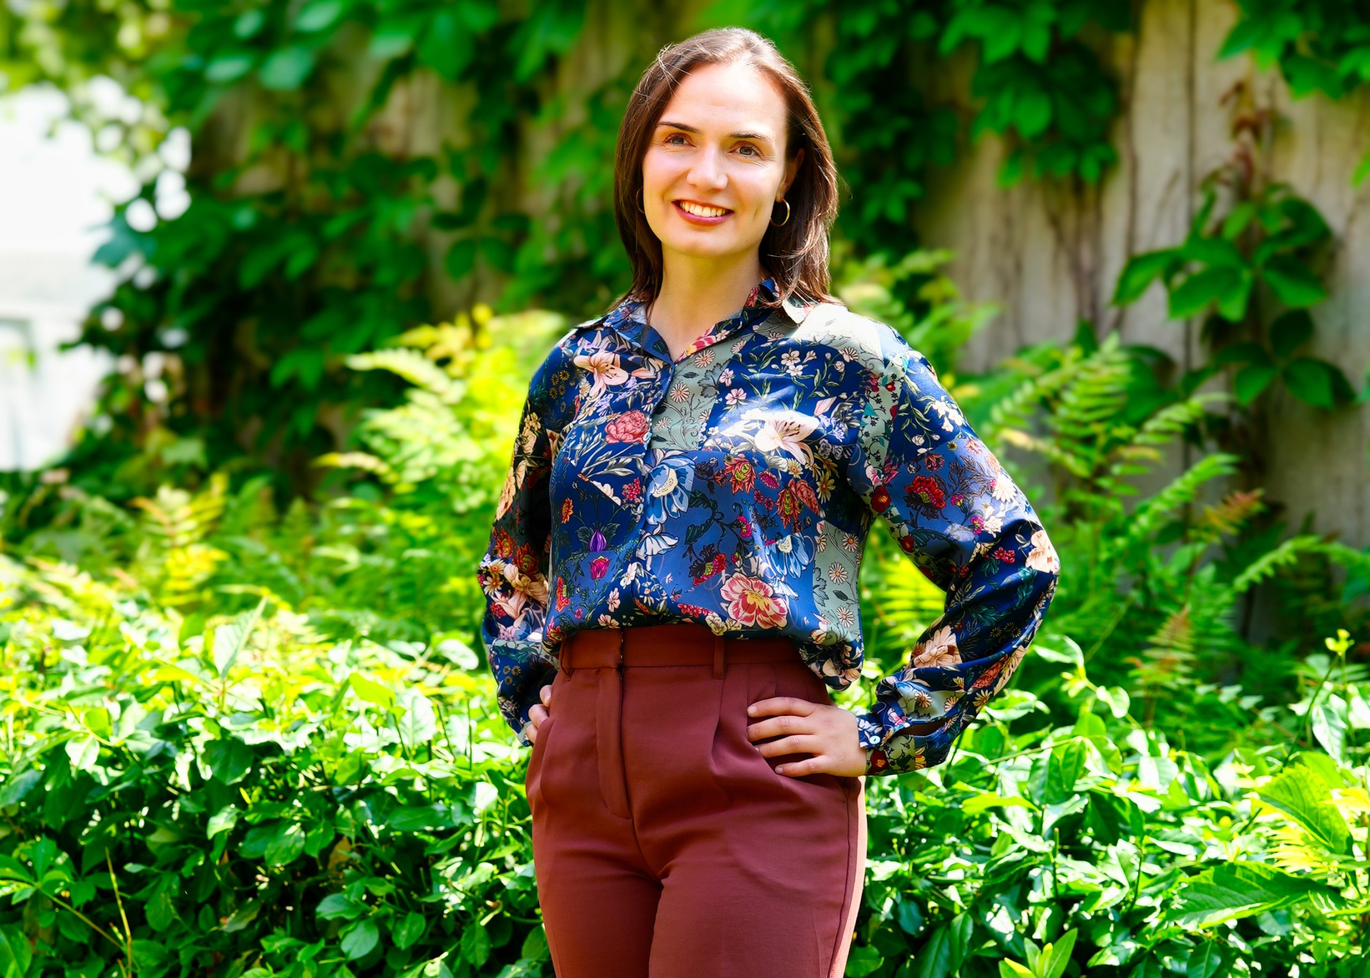
Ambassadeur.rice de la relève en recherche ESG – Conditions d’admissibilité
Conditions d’admissibilité :
- Être inscrit.e à temps complet dans un programme de doctorat – maîtrise profil mémoire de l'ESG UQAM
- Avoir réussi l'examen de synthèse, doctoral (selon le programme)
- Avoir une moyenne de 3,5/4,3
- Avoir au moins trois sessions à compléter dans le programme d'étude en cours à l’hiver 2026 (été 2026, automne 2026, hiver 2027)
Ambassadrice 2025
Jessica Ouellet
Doctorat en administration

Slide 31
Financez vos études aux cycles supérieurs
Bourses d’excellence gouvernementales
Bourses de stages de recherche

Slide 32

→ https://esg.uqam.ca/larecherche/financez-vos-etudes/
Plus d’information ici!

Slide 33
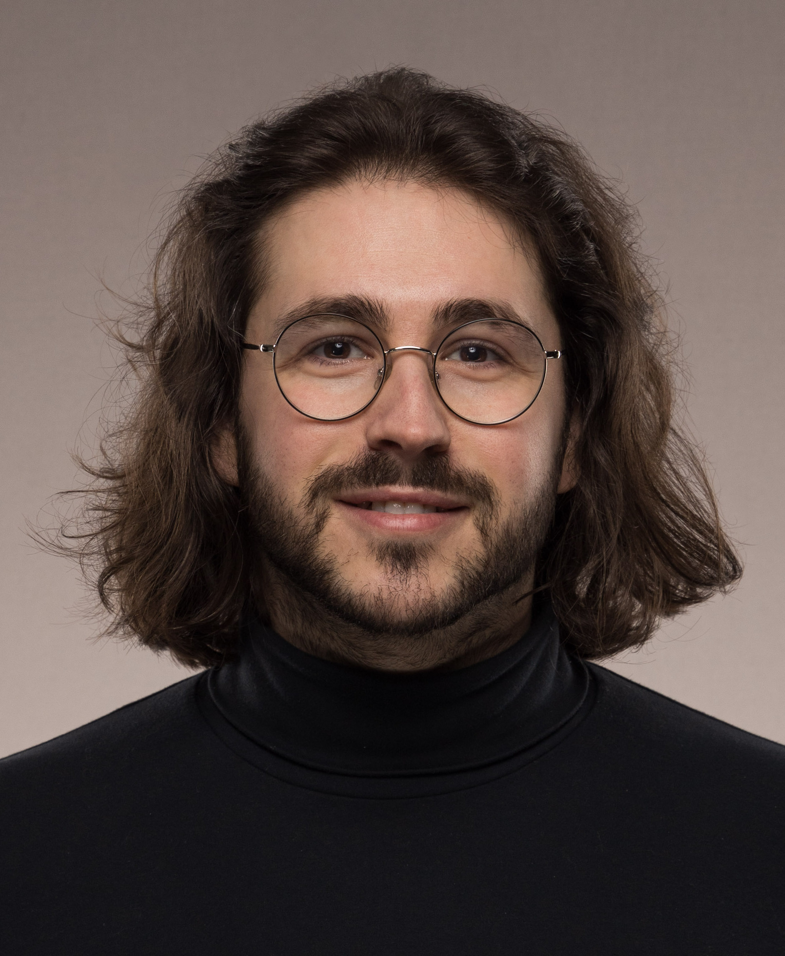
RESSOURCES OFFERTES
Programmes de bourses des organismes subventionnaires (CRSH|FRQSC)
→ https://esg.uqam.ca/larecherche/financez-vos-etudes/
A
Service d’accompagnement de l’ESG - Préparation de demandes de bourses
Relecture et encadrement personnalisé – bourses gouvernementales de 2e et 3e cycles
OBJECTIFS
Ce service personnalisé est offert aux personnes étudiantes qui déposent
une candidature aux bourses gouvernementales fédéraux et provinciaux :
Réponse à vos questions particulières.
Lecture critique du projet de recherche proposé.
Vérification des pièces de la demande de bourse.
Proposition de pistes d’amélioration ou de réflexion visant à bonifier le dossier.
Olivier Lambert
Candidat au doctorat au DEUT
Personne-ressource depuis 2024
lambert.olivier.3@courrier.uqam.ca

Slide 34

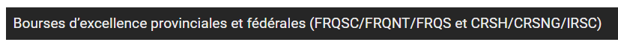
RESSOURCES OFFERTES
Programmes de bourses des organismes subventionnaires (CRSH|FRQSC)
→ https://esg.uqam.ca/larecherche/financez-vos-etudes/
B
Guide de préparation d’une demande de bourse
– conseils et erreurs courantes à éviter
Autrice : Ariane Perras | Juillet 2022
OBJECTIFS
Fournir de l’information complémentaire à :
Sites web et ressources du RIBÉ et des organismes subventionnaires
Service de relecture et d’encadrement personnalisé
Aiguiller sur le processus de préparation d’une bonne demande de bourse
Éclairer sur les critères d’évaluation
Présenter un sommaire des principes à garder en tête
Proposer une grille de vérification et d’autoévaluation
Guide
et Webinaire
www.esg.uqam.ca/larecherche/financez-vos-etudes/

Slide 35

PROGRAMMES DE BOURSES
DE STAGE DE RECHERCHE
(Mitacs)
Mitacs aide la population étudiante collégiale, de 1er cycle et des cycles supérieurs, ainsi que les chercheur.se.s au postdoctorat à obtenir du financement, à trouver des stages de recherche dans leur domaine de spécialité.
Les unités de stage permettent d’acquérir une expérience pratique inestimable par l’application de leur expertise dans le cadre de projets concrets de collaboration avec de grands joueurs du secteur privé et des organismes sans but lucratif.
PROGRAMME MITACS ACCÉLÉRATION
Contribution de l’organisation partenaire : 7 500 $
Subvention Mitacs : bonification de 7 500 $ (1:1)
Fonds total de 15 000$ pour le projet de recherche
Allocation minimale de 10 000 $/unité de stage (4 à 6 mois)
APPLICABLE POUR :
Étudiant.e.s de 1e, 2e et 3e cycles
Stage de recherche crédité
Contrat d’auxiliaire de recherche
Projet de mémoire ou de thèse associé
au projet recherche d’un.e professeur.e
LA DEMANDE EST DÉPOSÉE PAR VOTRE PROFESSEUR.E
Des services d’accompagnement sont offerts par l’UQAM (Service des partenariats et du soutien à l’innovation – SePSI)
Le dépôt de candidatures est en continu
https://www.mitacs.ca/fr-ca/nos-programmes/
acceleration-programme-principal-etudiants-postdocs/

Slide 36

Calendrier et points de contacts
École des sciences de la gestion

Slide 37
Rappel: calendrier des concours actuels
Fondation de l’UQAM: date limite 26 février 2026
(résultats mai)
Bourses ESG2: date limite 23 février 2026
(résultats fin avril)
Bourses Mitacs : en continu
Bourses À Nous la Recherche : 27 février 2026
Notes:
Service personnalisé* incluant :
Réponse à vos questions particulières.
Lecture critique du projet de recherche proposé.
Vérification des pièces de la demande de bourse.
Proposition de pistes d’amélioration ou de réflexion pour bonifier le dossier.

Slide 38

POINTS DE SERVICES
Équipe des bourses ANR (Vice-décanat à la recherche)
Nous joindre: boursesanr@uqam.ca
Questions:
Bourses A nous la recherche
Service de relecture et d’encadrement
(bourses 2e et 3e cycles)
– Concours automne uniquement*
lambert.olivier.3@courrier.uqam.ca
Équipe des bourses d’études - Nous joindre: bourses@uqam.ca
Questions:
RIBÉ
Bourses Fondation de l’UQAM
Bourse exemption « partielle » des frais majorés:
Maîtrise (RIBÉ #1812), Doctorat (RIBÉ #1370)
Attestation de bourses – Concours gérés par les SRVE
Équipe Aide financière (Prêts et bourses) – Nous joindre: aidefinanciere@uqam.ca
Équipe des bourses-ESG (Vice-décanat aux études)
Nous joindre: bourses-esg@uqam.ca
Questions:
Bourses d’exemption « complète » (RiBé#1366)
Bourses ESG2 (Bourses de soutien à la maîtrise)
Attestation de bourses – Concours gérés par ESG
Notes:
Note: lorsque vous nous écrivez pour obtenir une attestation, veuillez nous indiquer code permanent et surtout le concours visé par votre demande afin que l’on puisse identifier votre dossier et produire le document requis.

